Slide 1
Computação Gráfica: Aula 2: Conceitos Básicos Prof. Dr. rer.nat. Aldo von Wangenheim
Departamento de Informática e Estatística - INE/CTC/UFSC

Slide 2
Parte I: 1. Conceitos Básicos
O que é computação Gráfica ?
Conjunto de métodos e técnicas computacionais para a representação de forma gráfica, através de um computador, de objetos de um mundo real (ou virtual).
Implica:
Em um modelo interno deste mundo a ser representado
Em um conjunto de transformações para representar este modelo em um dispositivo de saída de um computador (vídeo, plotter, etc)

Slide 3
Timeline da Disciplina
Computação Gráfica Básica
CG 2D
CG 3D
Computação Gráfica Avançada I: Modelagem e Visualização
Rasterização
Modeladores 3D
Computação Gráfica Avançada II: Animação e Games
Game Engines
Modelos Hierárquicos
Motion Capture
Games
z-Buffer
Iluminação e Shaders
Finalização & Avaliação
Prova
Defesas

Slide 4
Timeline da Disciplina
Computação Gráfica Básica
CG 2D
CG 3D
Computação Gráfica Avançada I: Modelagem e Visualização
Rasterização
Modeladores 3D
Computação Gráfica Avançada II: Animação e Games
Game Engines
Modelos Hierárquicos
Motion Capture
Games
z-Buffer
Iluminação e Shaders
Finalização & Avaliação
Prova
Defesas
Computação Gráfica Básica
CG 2D
CG 3D

Slide 5
Módulo I: Computação Gráfica Básica
Computação Gráfica Básica
Sistema Básico 2D: Viewport
Operações Primitivas 2D
Clipping (Recorte)
Curvas Paramétricas 2D
Algoritmos Incrementais para Curvas 2D
CG 3D: Projeção Paralela
CG 3D: Projeção em Perspectiva
Operações Primitivas 3D
Superfícies Paramétricas Bicúbicas
Algoritmos Incrementais para Superfícies 3D

Slide 6
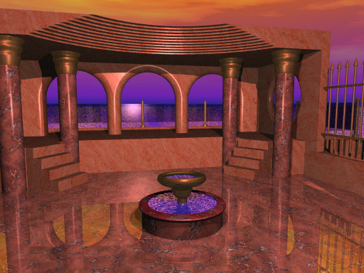

Slide 7
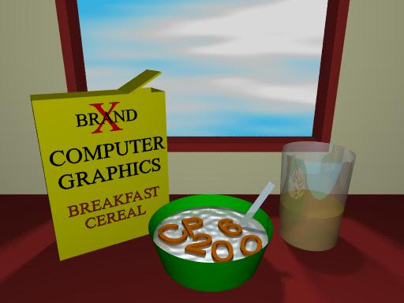

Slide 8
Parte I: 1. Conceitos Básicos
O que é computação Gráfica ?
Histórico: A representação gráfica detalhada e realística de modelos em um mundo virtual começou com a necessidade de se utilizar o computador para substituir a prancheta de desenho.
Surgiu o Projeto Auxiliado por Computador - CAD (Computer-Aided Design).

Slide 9
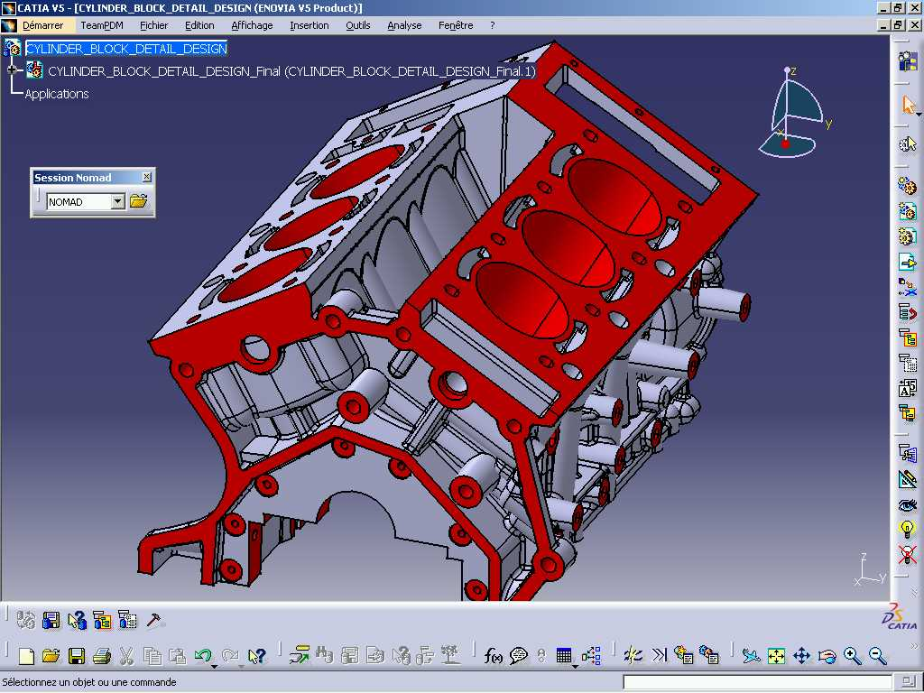
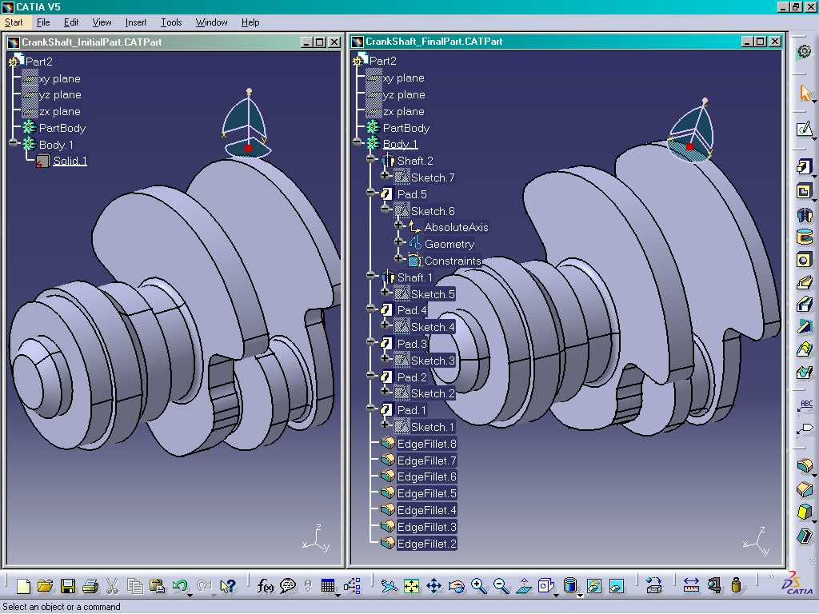

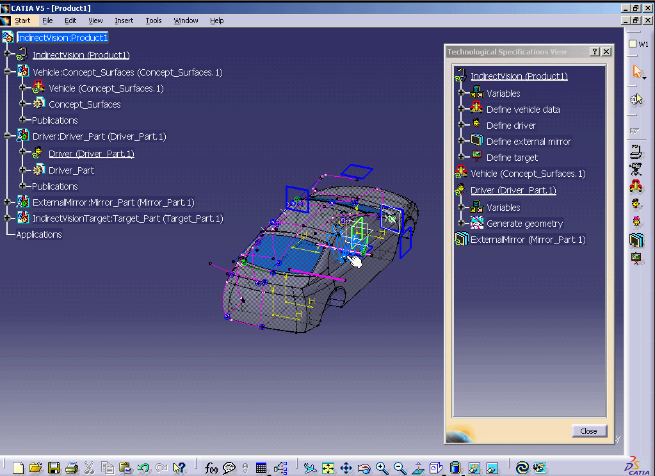

Parte I: CAD - IBM Catia

Slide 10
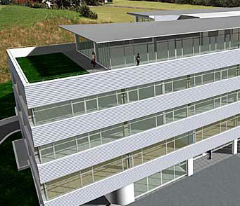
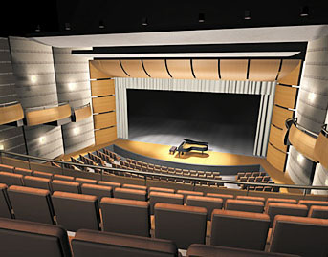
Parte I: CAD - Autodesk AutoCAD

Slide 11
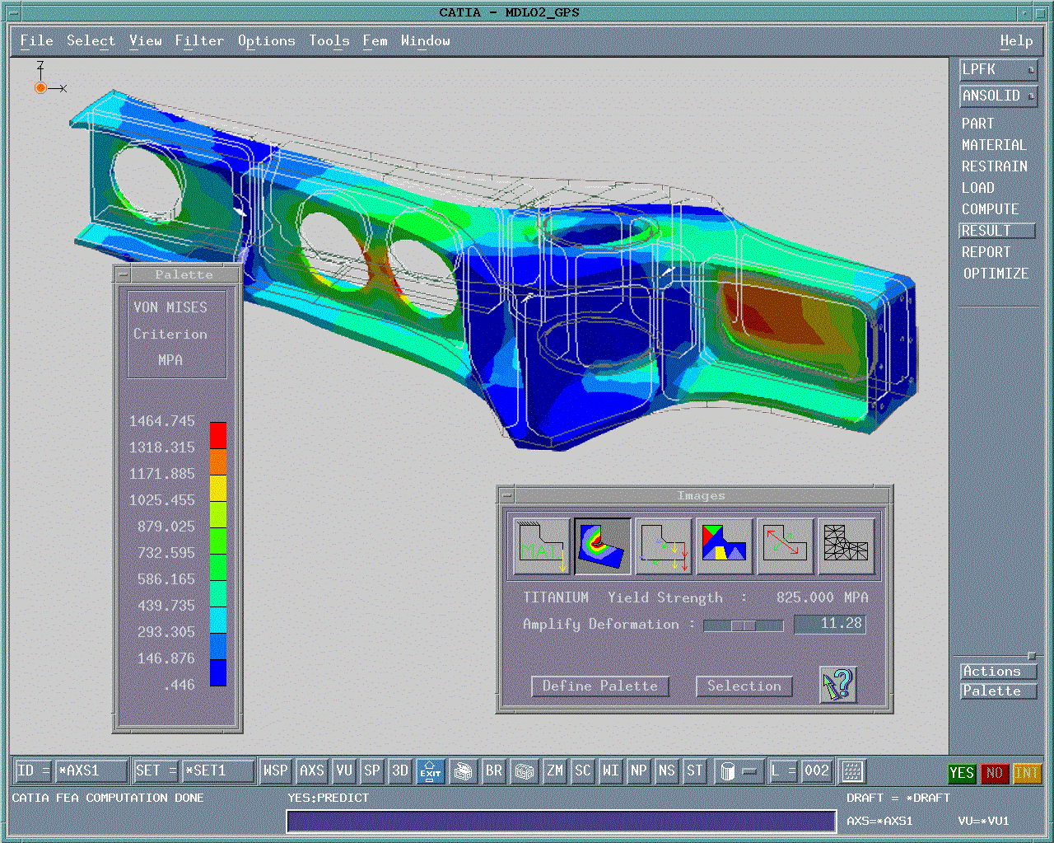
Parte I: IBM Catia para Visualização Científica

Slide 12
Parte I: 1. Conceitos Básicos
Displays Vetoriais (Random Scan Displays)
Primeiros dispositivos desenvolvidos para representar objetos gráficos foram os displays vetoriais (random scan displays).
Não tinham memória de vídeo
Cada objeto era desenhado separadamente pelo canhão de vídeo (não existia o conceito de pixel)
Canhão tinha que repetidamente redesenhar toda a cena
Displays caligráficos

Slide 13
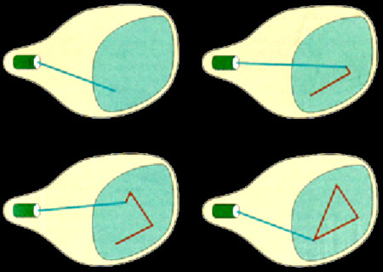
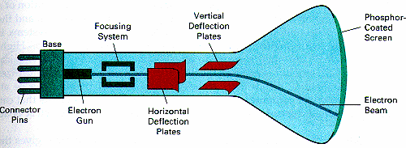
Parte I: 1. Conceitos Básicos
Displays Vetoriais (Random Scan Displays)

Slide 14
Parte I: 1. Conceitos Básicos
Random Scan Display:
Motivou o Display File: Lista de todos os objetos constantemente redesenhados na tela.

Slide 15
Parte I: 1. Conceitos Básicos
Display File: Lista de todos os objetos do mundo representado
Percorrida em um loop infinito em random scan displays
Também usada para armazenar objetos em displays mais modernos

Slide 16
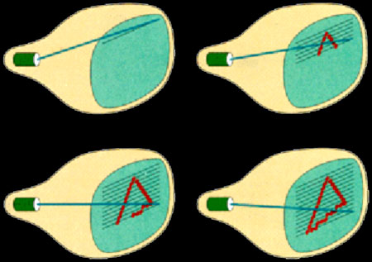
Parte I: 1. Conceitos Básicos
Raster Scan Displays: Vídeos onde o canhão sempre faz a mesma operação de varredura por toda a área de vídeo.
A imagem é discretizada sob a forma de Pixels. O conteúdo do vídeo é representado por:
uma matriz de pixels denominada Frame Buffer ou memória de vídeo
matriz redesenhada na tela em um ritmo fixo, independentemente de seu conteúdo.

Slide 17
Parte I: 1. Conceitos Básicos
Representação do Display File no Vídeo (Frame Buffer):
Parcialmente realizada pelo sistema operacional e pelo hardware da máquina
Escrita na memória de vídeo
Leitura da memória de video
Aceleração gráfica
Representação de objetos na forma de pixel
Parcialmente realizada pelo programa gráfico:
Transformada de Viewport (porta de visualização)

Slide 18
Parte I: 2. Sistema Básico em 2D
Representação do Display File no Vídeo (Frame Buffer):
(Xvmin, Yvmin)
Window
(Xwmax, Ywmax)
(Xw, Yw)
(Xv, Yv)
(Xwmin, Ywmin)
(Xv_{max}, Yv_{max})

Slide 19
(Xvmin, Yvmin)
Window
(Xwmax, Ywmax)
(Xw, Yw)
(Xv, Yv)
Mapeamento
(Xwmin, Ywmin)
(Xv_{max}, Yv_{max})

Slide 20
Parte I: 2. Sistema Básico em 2D
Conceitos de Representação do Display File no Vídeo:
Window: Retângulo que representa um recorte do mundo 2D representado pelo Display File que será mostrado no vídeo.
Representado no sistema de coordenadas cartesiano.
Tamanho variável (Zoom).
Posição variável (navegação)
Viewport: a Porta de Visualização é a área do vídeo onde será desenhado o que se deseja mostrar.
Representado num sistema de coordenadas parcialmente invertido, onde o eixo Y aponta para baixo.
Tamanho fixo ou não controlado pela aplicação.

Slide 21
Parte I: 2. Sistema Básico em 2D
Conceitos de Representação do Display File no Vídeo:
Window: Deve ser representado por uma estrutura de dados:
Xwmin, Ywmin, Xwmax, Ywmax
Viewport: Deve ser representado por outra estrutura de dados:
Xvpmin, Yvpmin, Xvpmax, Yvpmax

Slide 22
Parte I: 2. Sistema Básico em 2D
Transformada de Viewport (porta de visualização):

Slide 23
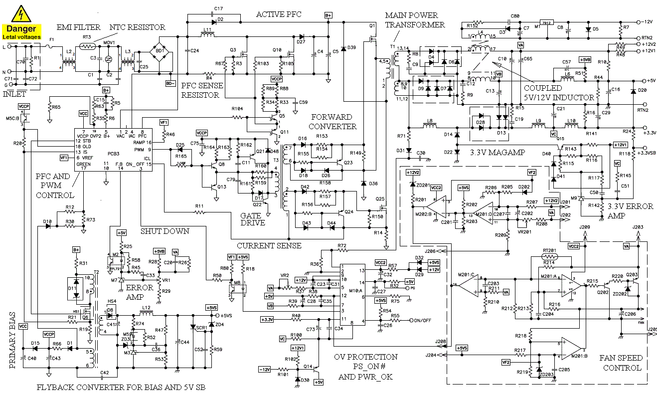

Slide 25
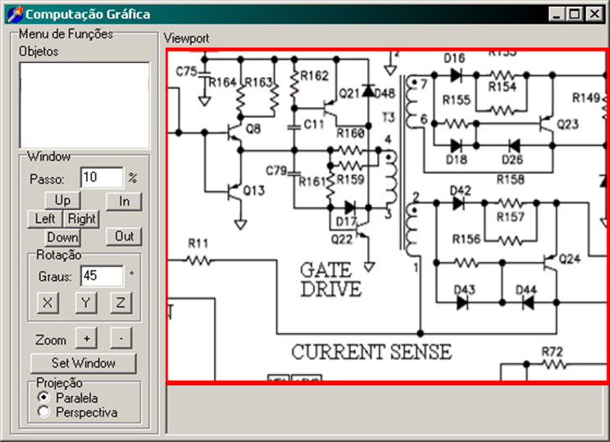

Slide 26
Parte I: 2. Sistema Básico em 2D
Sistema Gráfico Interativo Básico em 2D
Display File simples para 2D
Pontos
Retas
Polígonos (listas de pontos interconectados)
Sistema de Coordenadas do Mundo e Viewport em 2D
Transformação de Viewport em 2D

Slide 27
Trabalho #1: Sistema Básico
Implemente o sistema básico de CG contendo:
Display file capaz de representar retas, polígonos e pontos
Cada objeto possui um nome
Cada objeto possui um tipo
Cada objeto possui sua lista de coordenadas
Funções de navegação 2D (movimentação do window)
Funções de Zoom (modificação do tamanho do window)

Slide 28
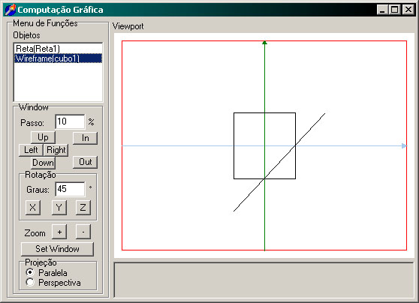
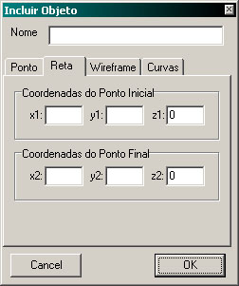

Slide 29

Atribuição-Uso Não-Comercial-Compartilhamento pela Licença 2.5 Brasil
Você pode:
- copiar, distribuir, exibir e executar a obra
- criar obras derivadas
Sob as seguintes condições:
Atribuição — Você deve dar crédito ao autor original, da forma especificada pelo autor ou licenciante.
Uso Não-Comercial — Você não pode utilizar esta obra com finalidades comerciais.
Compartilhamento pela mesma Licença — Se você alterar, transformar, ou criar outra obra com base nesta, você somente poderá distribuir a obra resultante sob uma licença idêntica a esta.
Para ver uma cópia desta licença, visite http://creativecommons.org/licenses/by-nc-sa/2.5/br/ ou mande uma carta para Creative Commons, 171 Second Street, Suite 300, San Francisco, California, 94105, USA.

